Slide 1
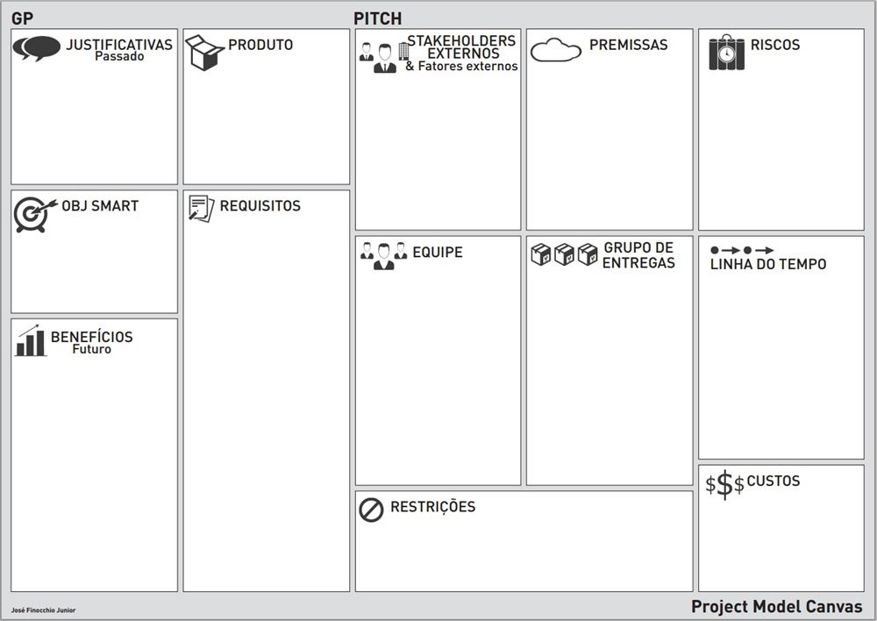
Dificuldade na divulgação dos trabalhos da ONGs;
Voluntário não encontra informações sobre ONGs
Aplicativo web e mobile
fsfafadafadfadsa
Componente do grupo incapacitado
Gastar todos créditos da nuvem
Equipamentos com baixo desempenho
ONGs
Voluntários
Corpo docente
Empresas parceiras
Desenvolver uma plataforma de integração entre ONGs e voluntários em até 1 ano, utilizando aplicativos Web e Mobile, investindo R$200.000,00
09/03 – Apresentação da solução e back e front na nuvem
20/04 – Protótipo mobile, balanceamento de carga e segurança com certificado digital
08/06 – Mobile pronto, testes concluídos e deploy automatizado
Bruno
Caio
Daniel
Jhonnatan
Iago
Mike
Aplicativo web
Aplicativo mobile
Aplicativo Mobile
Aplicativo WEB
WEB API
Ambiente de alta disponibilidade para hospedar os serviços web
Testes de stress
Banco de dados na nuvem
Maior divulgação e visibilidade para as ONGs
Maior engajamento do voluntário com a ONG
Mais pessoas ajudando quem precisa
Mobile deve ser em Kotlin
Web deve ser em ReactJS
Máximo de duração de 1 ano
Serviços devem estar hospedados na AWS
R$200 mil, incluindo infraestrutura e tempo da equipe

